Slide 1
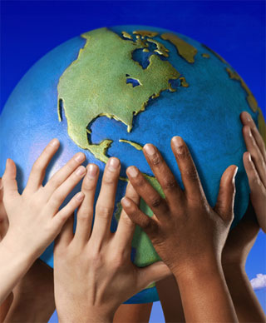
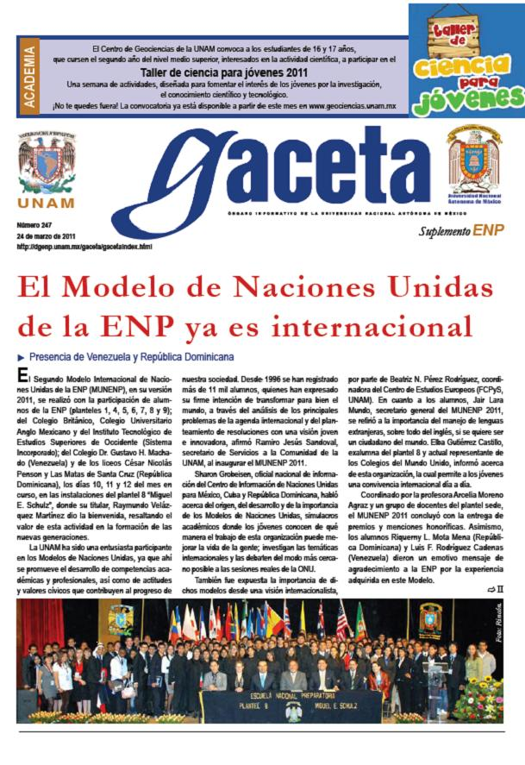
Modelo de las Naciones Unidas de la Escuela Nacional Preparatoria

Slide 2
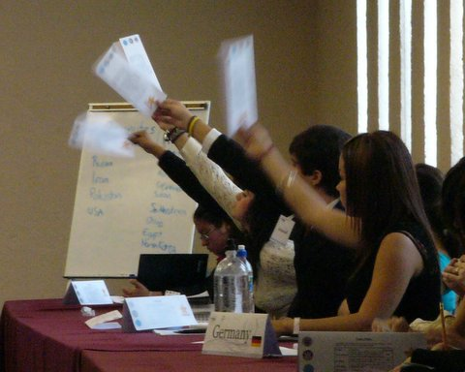
Un Modelo de las Naciones Unidas consiste en una Simulación del debate real que se realiza en este órgano de paz mundial.
Los participantes, llamados Delegados, representan cada uno a un país del mundo en un foro o comité en el que se debaten problemas actuales.
Notes:
Aquí puse algunas palabras clave en Bold… ustedes lean el parrafo y expliquen que esos puntos son las palabras claves de la esencia de un MUN, que no se puede llevar a cabo sin delegados ni protocolo, que es en el marco de los problema de la onu y se buscan soluciones por medio de las resoluciones y la votacion de estas.

Slide 3
Siguiendo las mismas reglas de protocolo que se siguen en la ONU se intenta llegar a redactar resoluciones: documentos con alternativas de solución acerca de los conflictos tratados. Los acuerdos a resoluciones deben ser votadas por los delegados de interés del país que representan, para lograr resolver los distintos problemas planteados.
Notes:
Aquí puse algunas palabras clave en Bold… ustedes lean el parrafo y expliquen que esos puntos son las palabras claves de la esencia de un MUN, que no se puede llevar a cabo sin delegados ni protocolo, que es en el marco de los problema de la onu y se buscan soluciones por medio de las resoluciones y la votacion de estas.

Slide 4
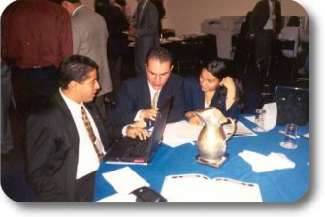
Habilidades para la negociación y la diplomacia
Conocimiento del entorno político y cultural actual.
Una mayor conciencia de lo que pasa en el mundo
Conocer a gente de otras escuelas
Habilidades de oratoria e improvisación
Cultura de la Paz
¿Qué se adquiere?
Notes:
Esto es super importante. Recuerden qeu le tienen qeu vender la idea a los maestros de porque deben gastar su tiempo en esto….

Slide 5
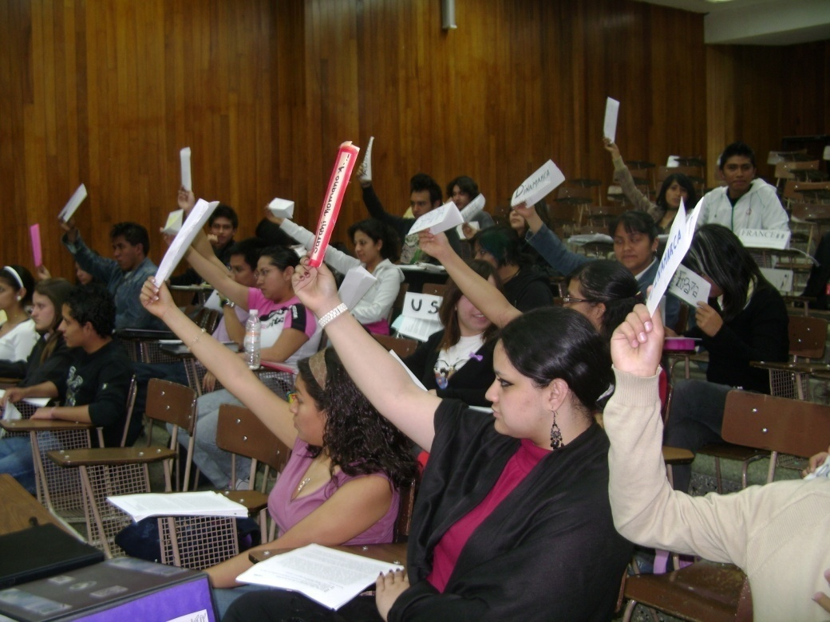
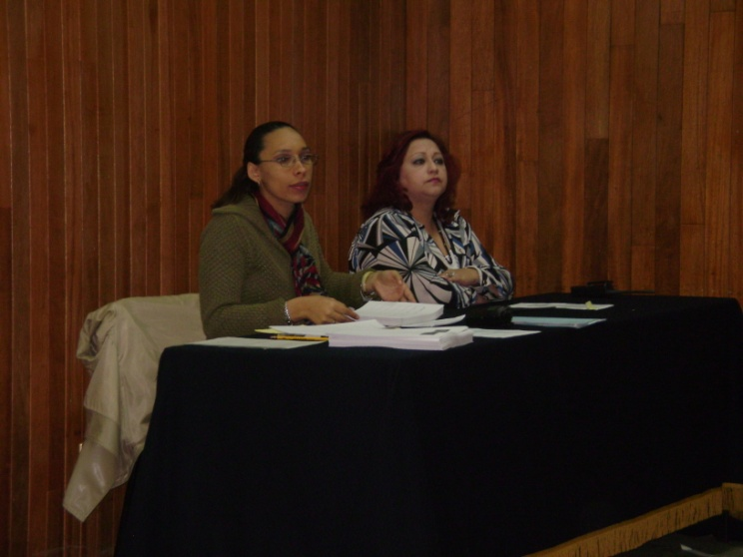
MUNENP (2010-2012)
Participaron alrededor de 600 delegados de nivel medio superior.
18 comités, entre: OMS, Security Council, AG1, AG3, CDH, ICJ, Consejo de Seguridad, UNESCO, CCSJM, CEM
3 días de intenso debate.

Slide 6
Beneficios
Conocimiento del panorama internacional
Conocer el sistema de las Naciones Unidas y su funcionamiento
Convertirse en expertos negociadores y diplomáticos.
Desarrollar una capacidad de análisis crítico de fuentes diversas.
Aprendizaje de historia universal
Familiarización con la política internacional

Slide 7
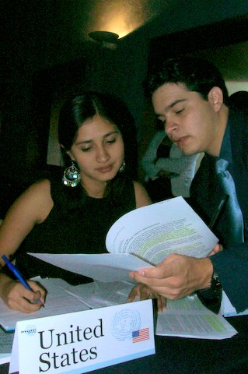
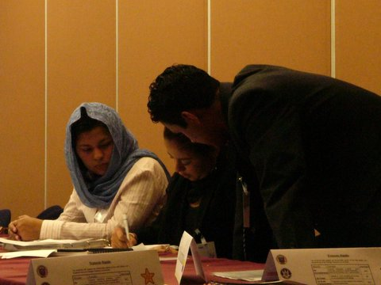
Notes:
Luis, you do your thing here

Slide 8
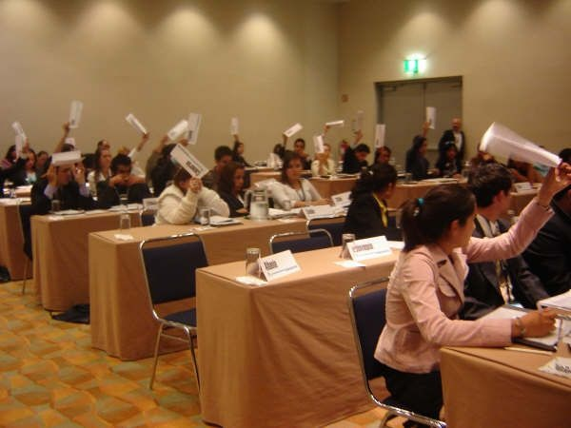

Slide 9
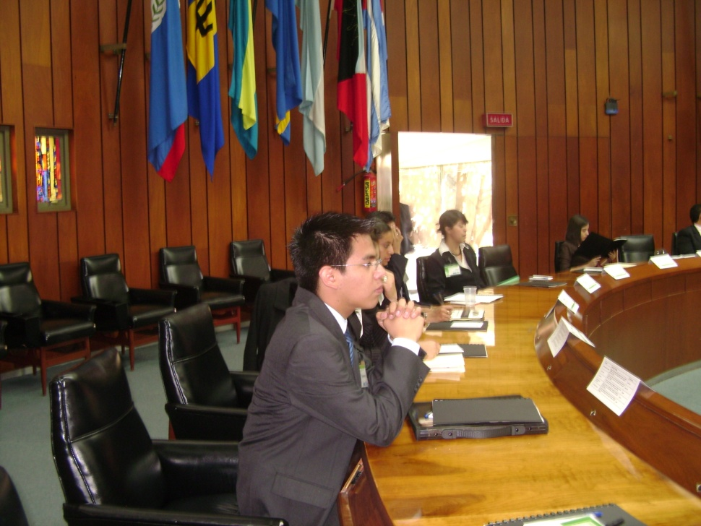
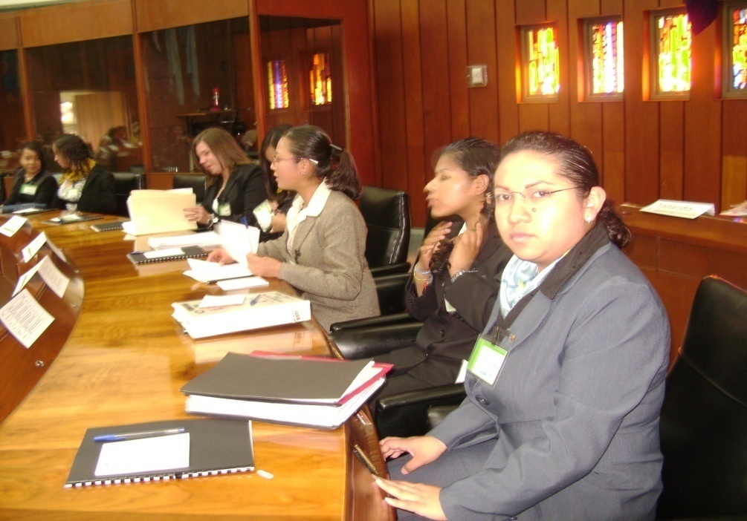
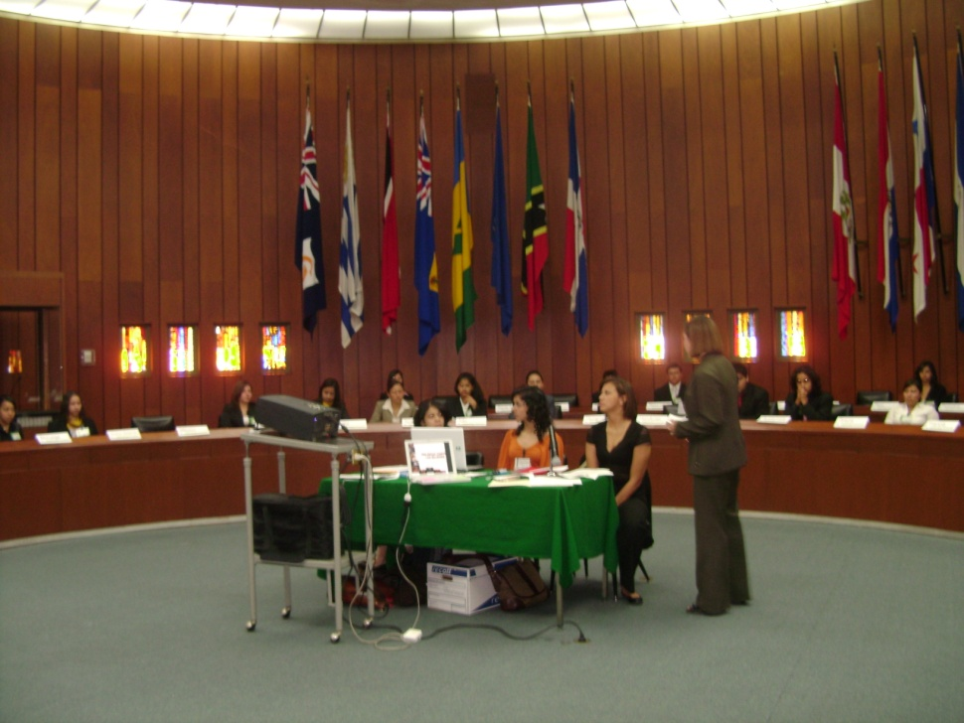
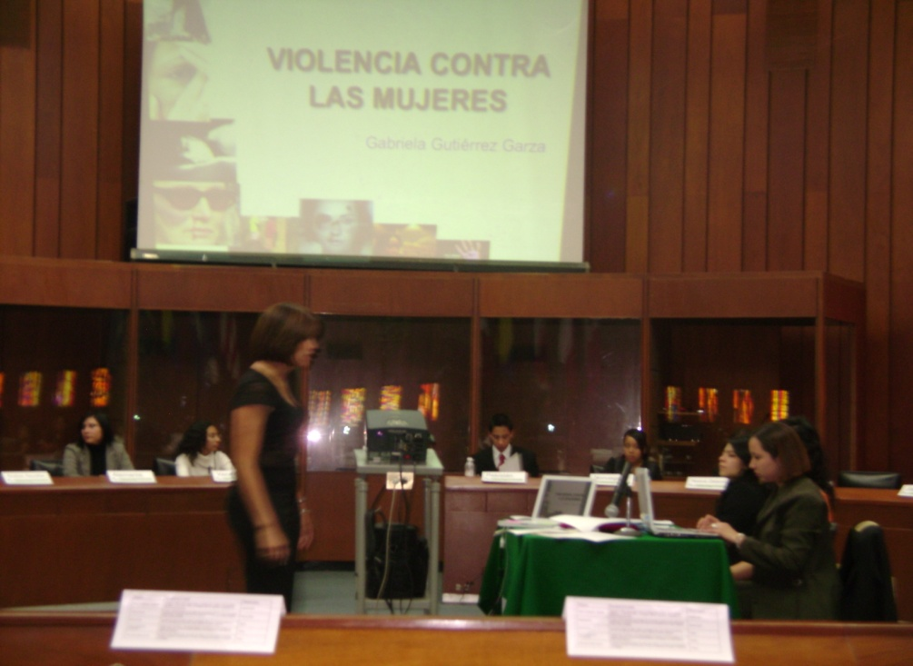

Slide 10
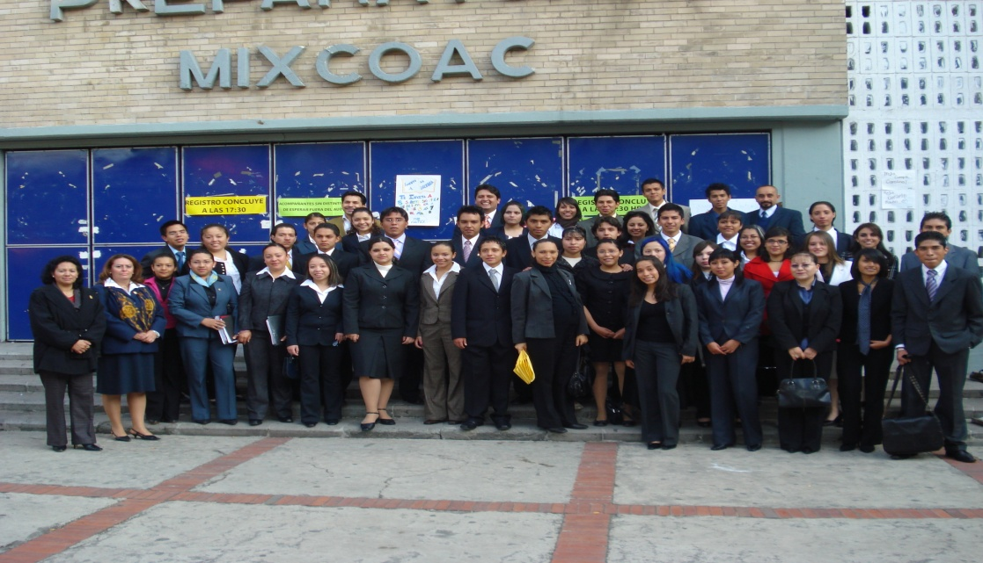
MUNENP
PREMIOS OTORGADOS:
MEJOR DELEGADO
MEJOR POSTURA
MEJOR ORADOR
3 MENCIONES HONORÍFICAS

